Slide 1


Hybrid Mobile App Development
Dynamic Render, Image, ImageBackground, Components

Slide 2


Image
Como usamo image no react-native?
É a instanciação de uma imagem como um componente. A fonte da imagem pode ser uma url ou um arquivo que esteja no seu projeto

Slide 3
Image
Principais Props
source
style
resizeMode (opcional)
alt (acessibilidade) https://reactnative.dev/docs/image

Slide 4
Image
resizeMode:
cover: Uma dimensão do tamanho correto, outra maior. Mantém o ratio
contain: Uma dimensão do tamanho correto, outra menor. Mantém o ratio
stretch: Redimensiona a imagem para o tamanho declarado, pode mudar o ratio
opacity

Slide 5





Image
resizeMode: cover, contain, stretch, repeat, center

Slide 6
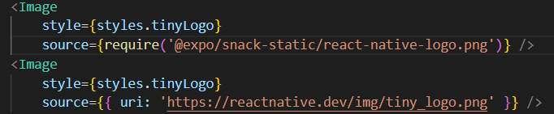
Image
Exemplos de source:

Slide 7
ImageBackground
É um componente que funciona como um container, igual à View. Mas evita o uso do backgroundImage style para ter uma imagem no fundo. Possui props e style tanto de Image e quanto de View

Slide 8
ImageBackground
Principais Props
As props do Image
style
imageStyle
imageRef

Slide 9
Relembrando a dica
Como saber as props/styles de um componente react-native?
Todos os componentes básicos do react-native e das principais bibliotecas são bem documentados. Basta procurar no site onde está a documentação e podemos achar essas informações além de exemplos de uso

Slide 10
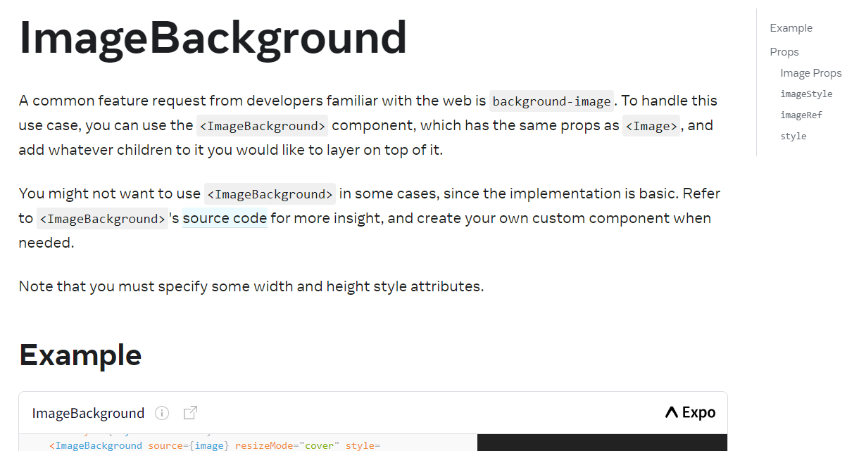
Relembrando a dica

Slide 11
Componentização
Por que criar componentes personalizados em react?
1 - Evita duplicidade de código
2 - Organização e legibilidade
3 - Permite testes unitários mais simples e eficientes
4 - Facilita o fluxo de dados

Slide 12
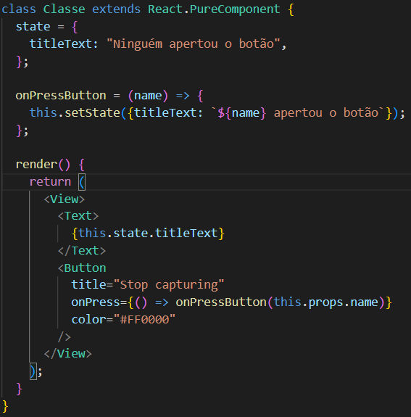
React

Slide 13
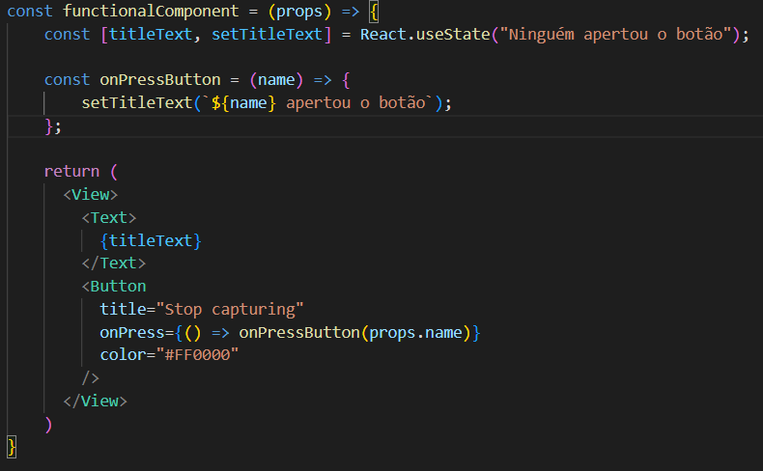
React

Slide 14
Componentização
E como sabemos se devemos criar um componente específico?
1 - Reutilização: Se aquele pedaço de código é utilizado em muitos lugares, provavelmente deveria ser um componente
2 - Responsabilidade única: Cada componente deve, idealmente ter uma responsabilidade
3 - Tamanho: Se o seu componente pai está muito grande, talvez deva ser dividido em componentes menores

Slide 15
Componentização
Componentes ‘locais’ vs ‘globais’
A componentização pode ter o escopo do componente pai. Ou seja, é um componente apenas utilizado pelo componente pai.
Não há problema nisso, pois não ganhamos apenas na reutilização, mas a organização do código também

Slide 16
Componentização
Componentes ‘locais’ vs ‘globais’
Nesses casos, é comum o componente filho ficar dentro da pasta do componente pai
Em caso de componentes amplamente utilizados, é indicado ter uma pasta para componentes no projeto

Slide 17

Instanciação Dinâmica

Slide 18
Instanciação Dinâmica
Como criar componentes de maneira dinâmica?
É muito comum termos um desafio em que não temos um número específico de componentes. Principalmente quando lidamos com dados que não sabemos no início da aplicação, ou quando temos uma configuração que queremos poder mudar facilmente

Slide 19
Instanciação Dinâmica
Como criar componentes de maneira dinâmica?
Ex: Lista de favoritos, gerando um card para cada produto favorito Ex2: Um jogo de xadrez, que cada espaço é um botão (não queremos declarar 64x uma casa)

Slide 20
Instanciação Dinâmica
Solução: O React aceita um array de componentes no JSX
Podemos gerar um array que será mapeado para componentes, ou então criar um array vazio que é populado com componentes conforme o necessário

Slide 21
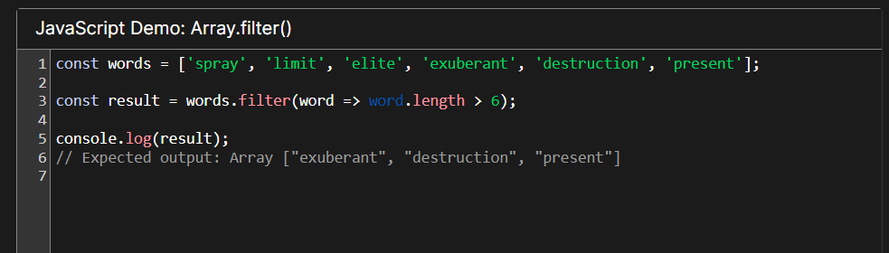
Relembrando Arrays
Funções importantes:

Slide 22
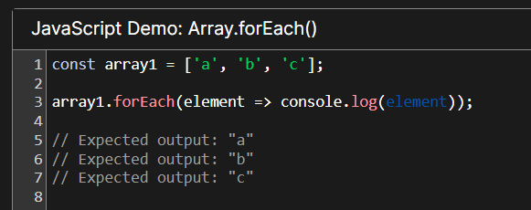
Relembrando Arrays
Funções importantes:

Slide 23
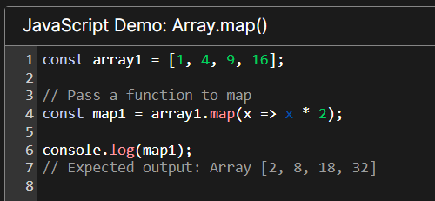
Relembrando Arrays
Funções importantes:

Slide 24
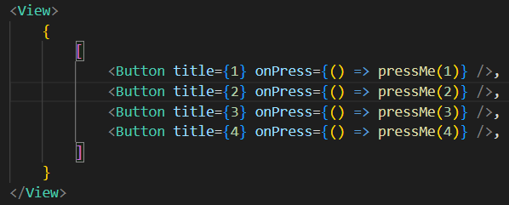
Instanciação Dinâmica
Queremos transformar um array de valores, em um array de componentes

Slide 25
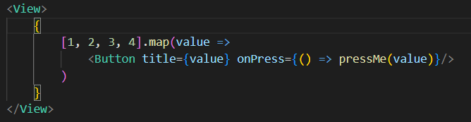
Instanciação Dinâmica
Qual método de Array usaremos?

Slide 26
Links
https://reactnative.dev/docs/components-and-apis https://developer.mozilla.org/en-US/docs/Web/JavaScript/Reference/Global_Objects/Array

Slide 27

Dúvidas, anseios, desabafos?

Slide 28



